Slide 1
Исследовательская деятельность в подготовительной группе «Чебурашка» Воспитатель: Созонтова Ирина Александровна
«ТРАВЯНЧИК»

Slide 2
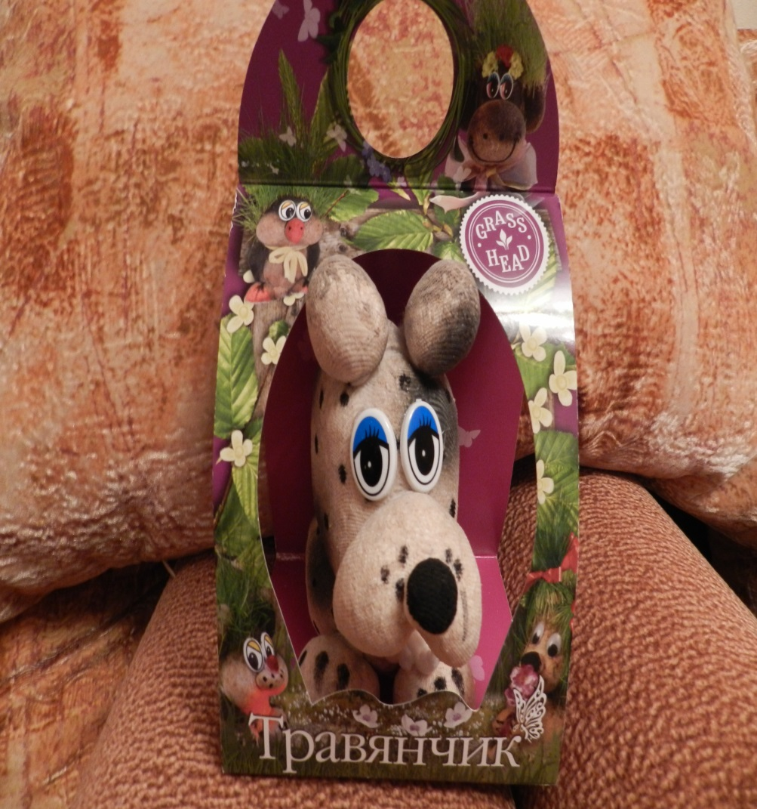
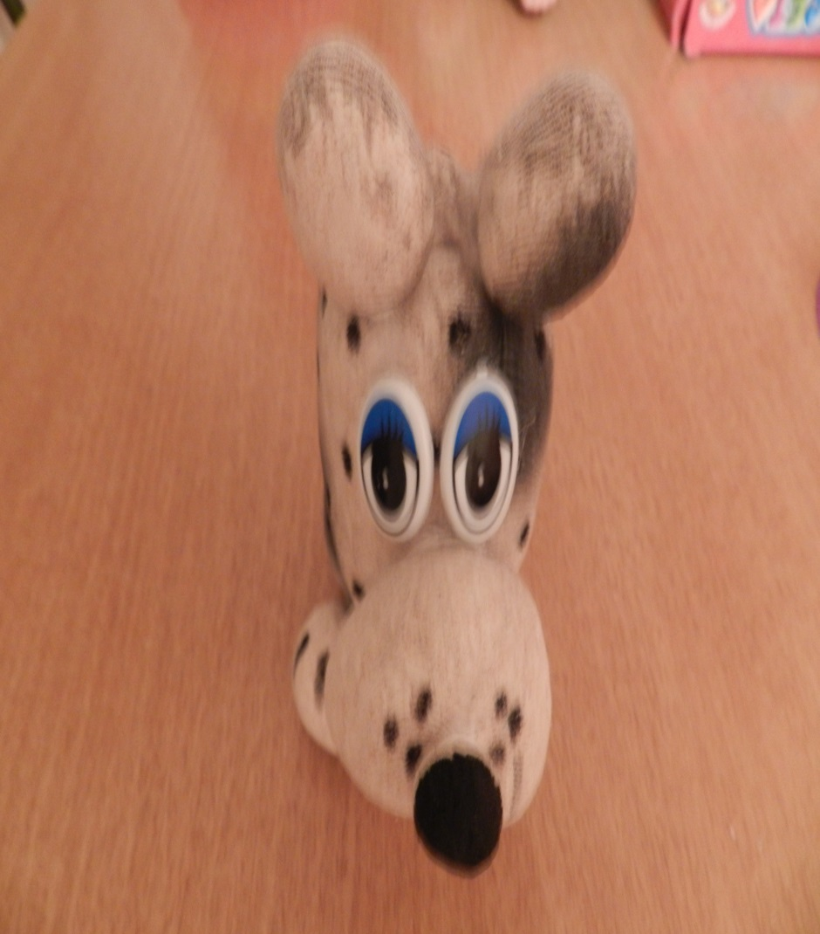
Нам подарили «Травянчика»- вот он какой симпатичный

Slide 3
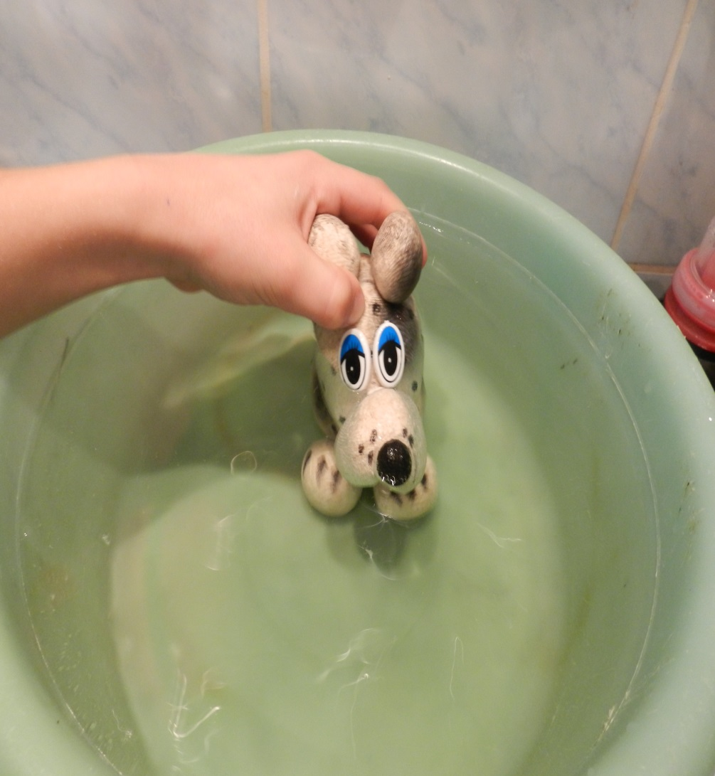
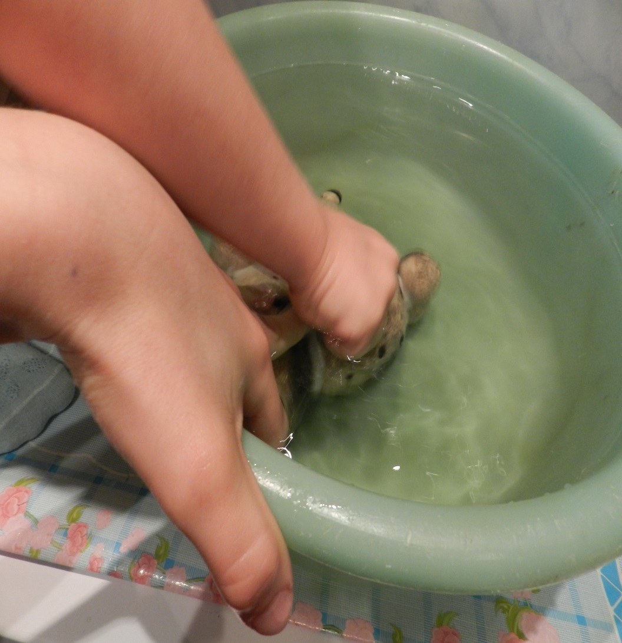
Сначала его нужно было замочить в воде комнатной температуры

Slide 4
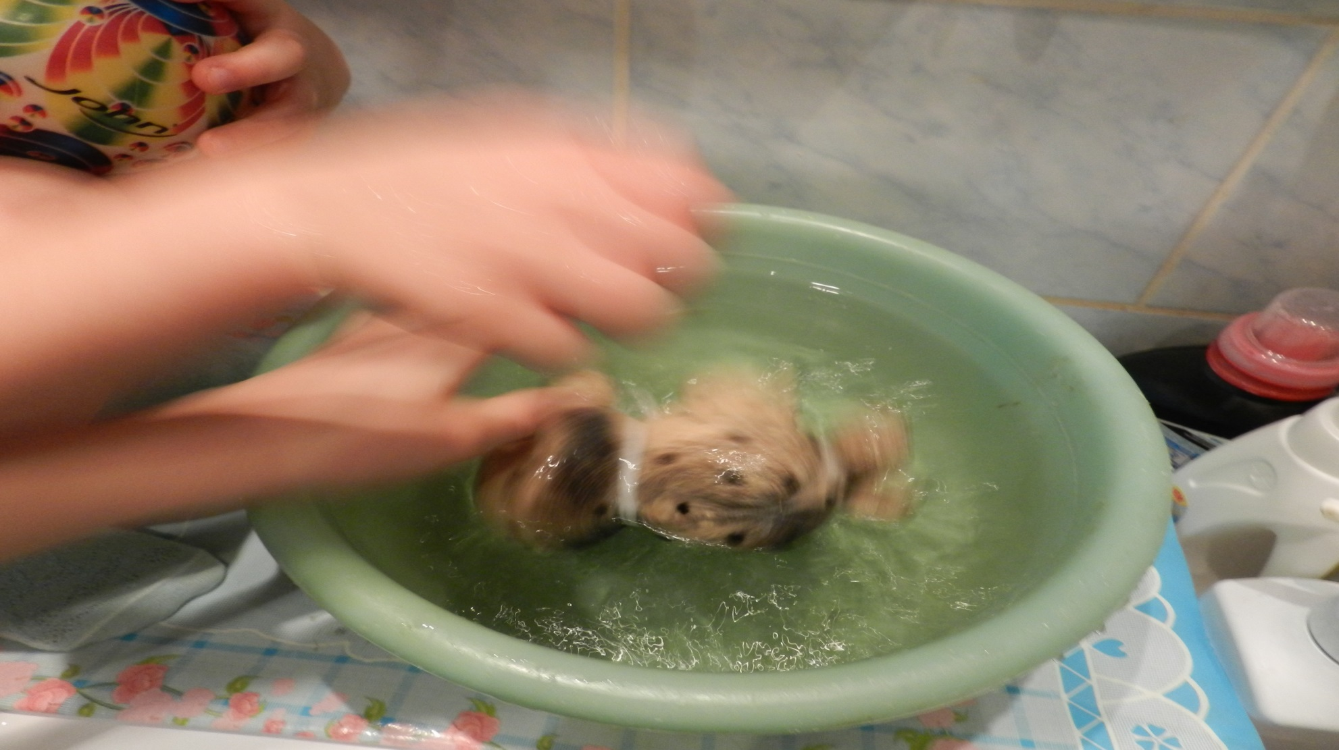
И оставить на 6-8 часов, чтоб он хорошо намок

Slide 5
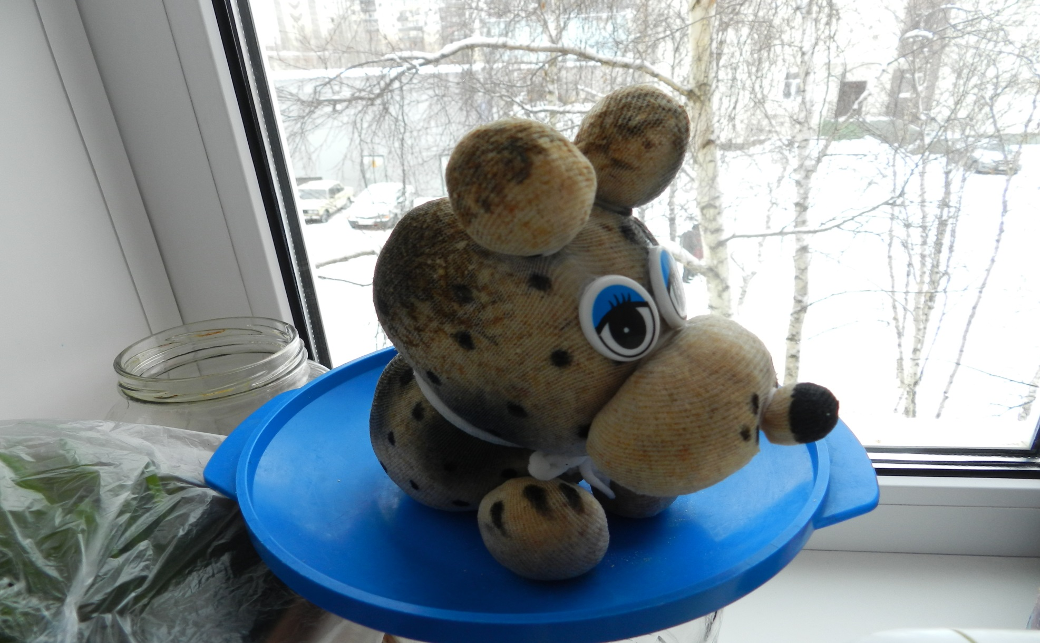
Затем мы его поставили на поддон, в светлое место на подоконник

Slide 6
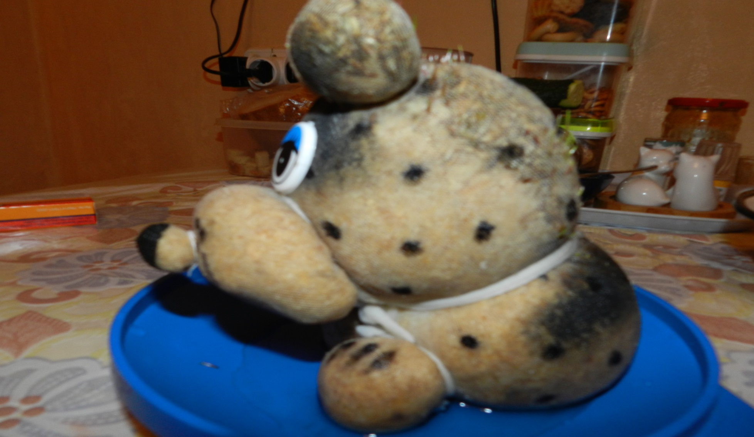
Мы с нетерпением ждали результат, и вот на 7 день еле заметный он появился.

Slide 7
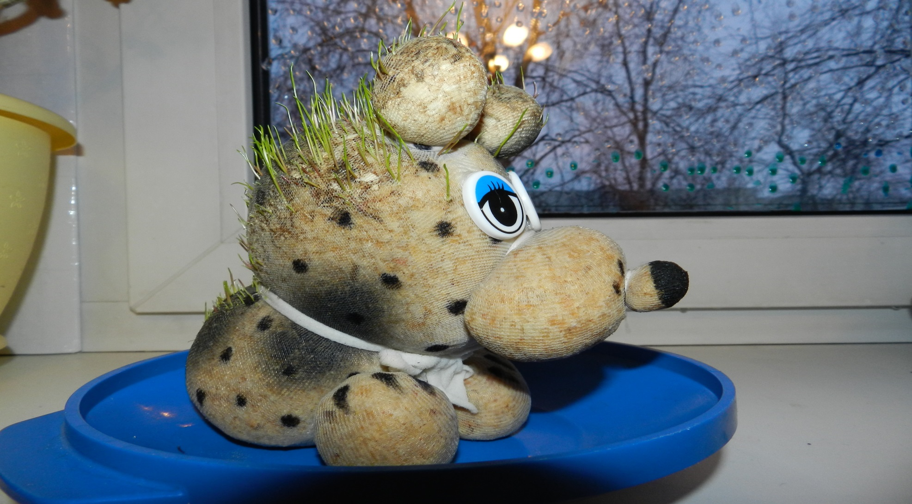
После выходных уже видно немного получше

Slide 8
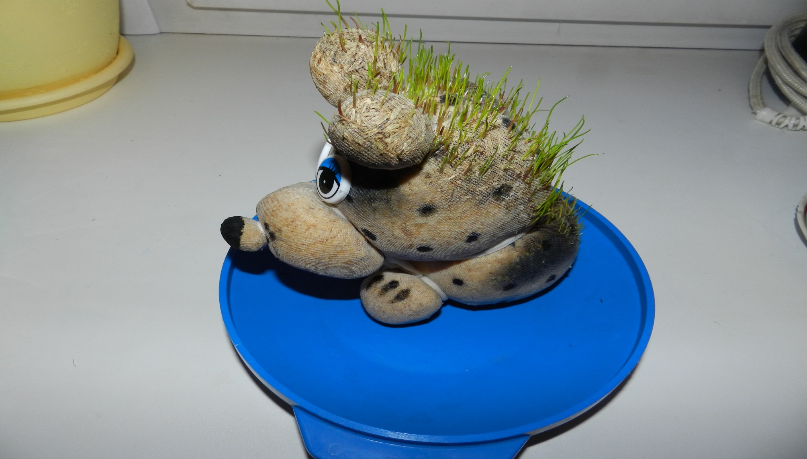
Прошло ещё немного времени и наш Травянчик похорошел

Slide 9
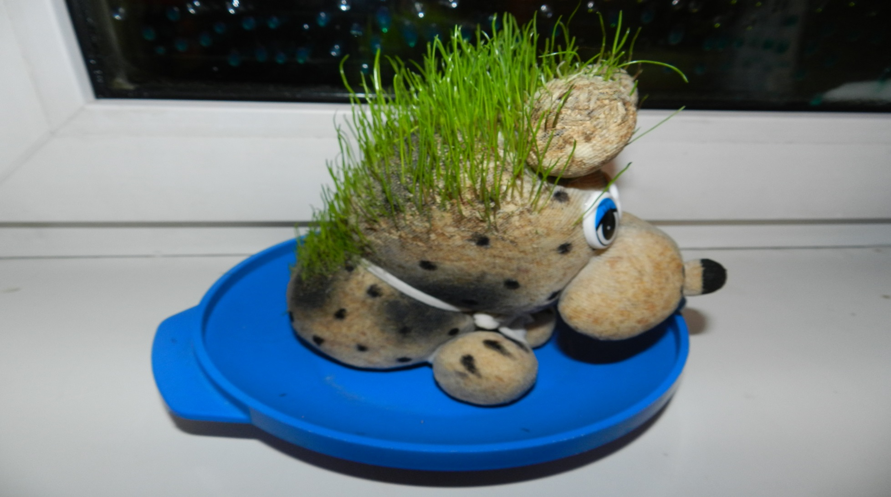
И ещё чуть - чуть

Slide 10
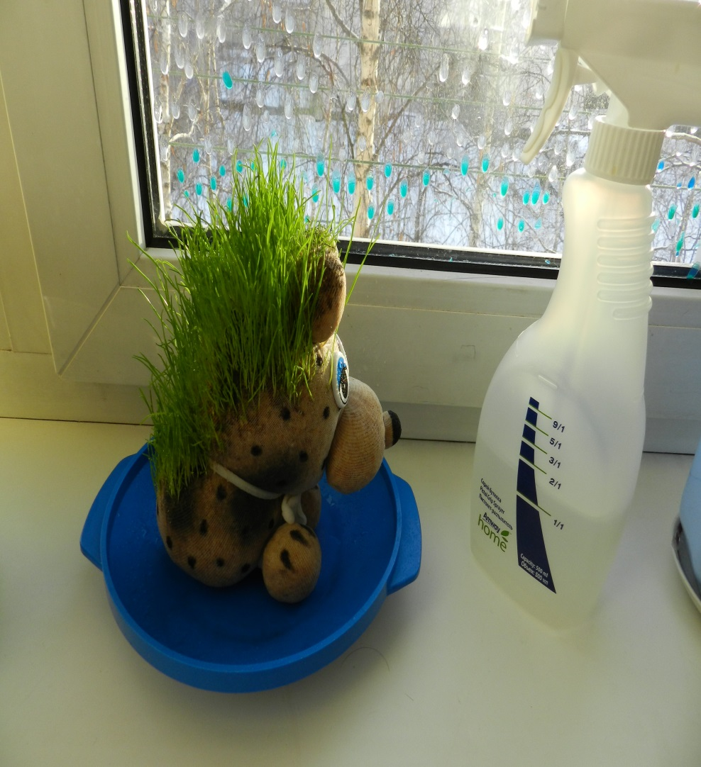
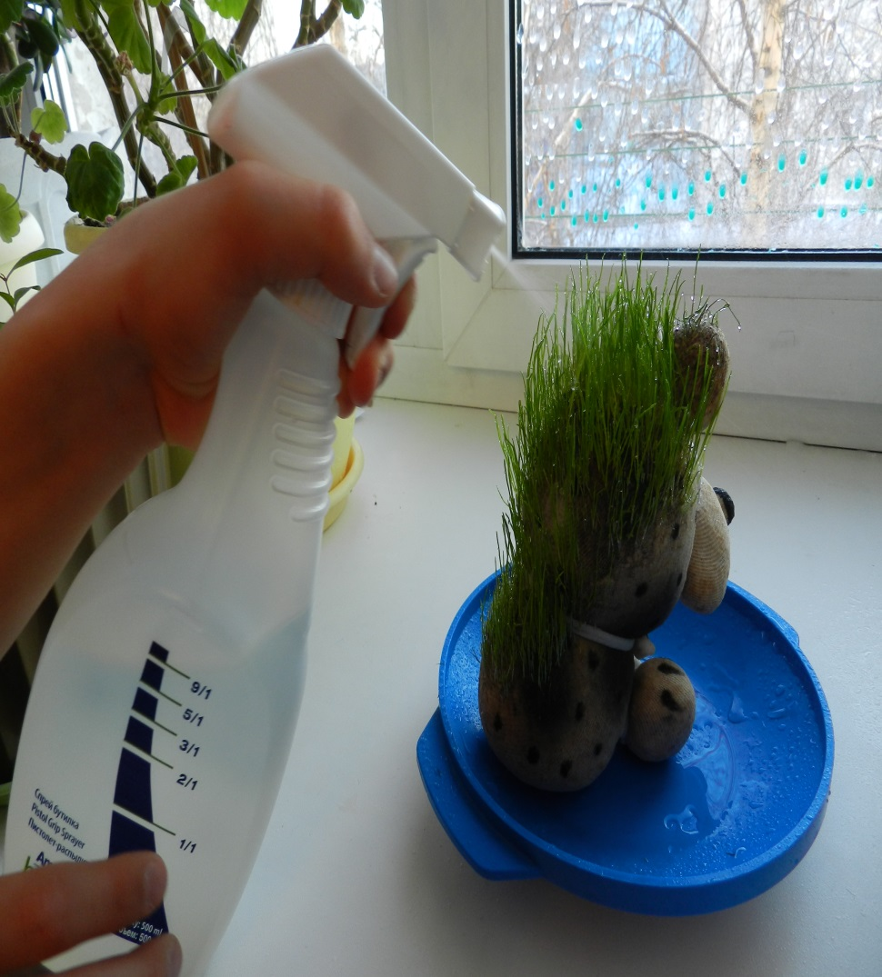
Да, мы его ещё каждый день опрыскивали, чтоб рос лучше

Slide 11
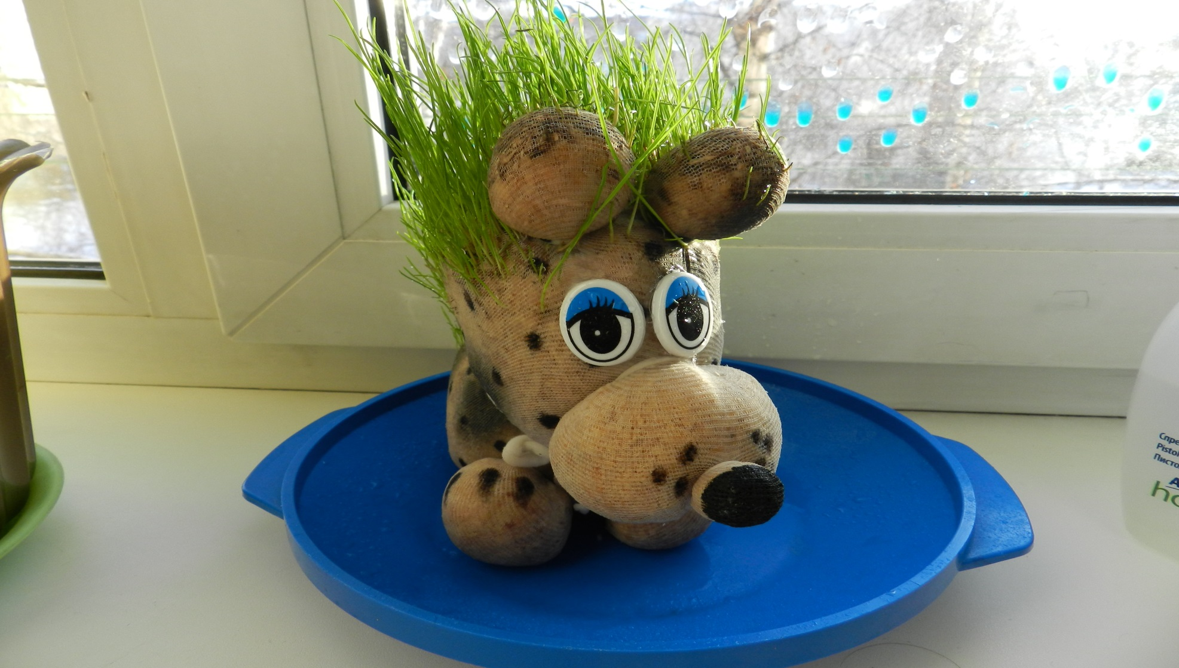
А он нам в благодарность рос и рос

Slide 12
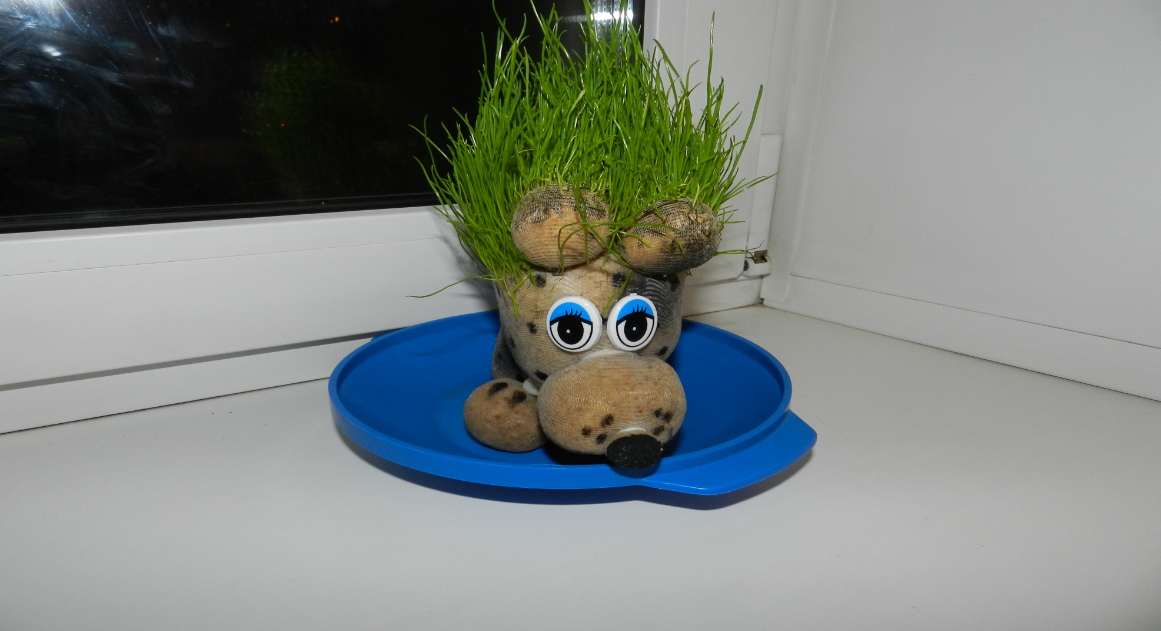
И вырос красивый такой

Slide 13
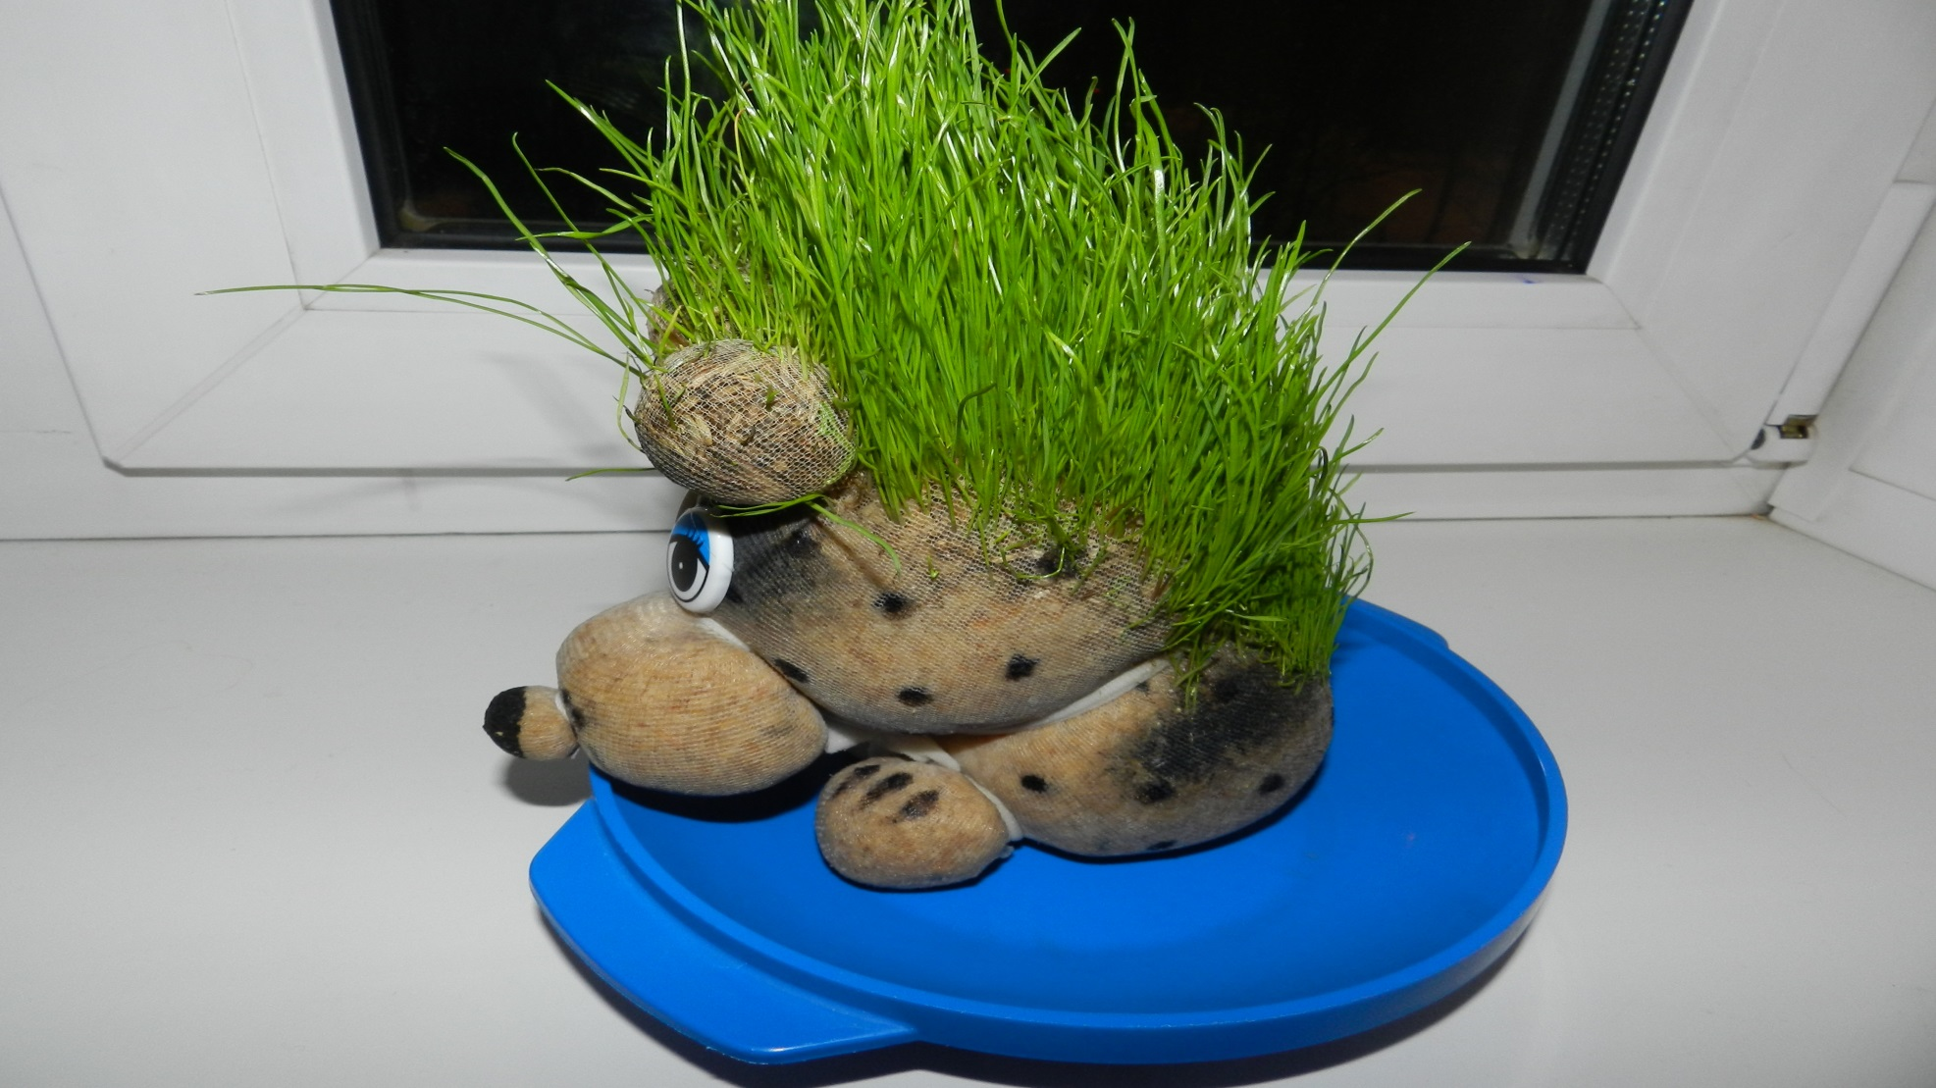
Вот он наш красавчик, который нас радует в зимний месяц - декабрь

Slide 14
Ребята, попробуйте тоже и у вас конечно всё получится – это очень интересно и поучительно!

Slide 15
ЖЕЛАЕМ ВСЕМ УСПЕХОВ И ТЕРПЕНИЯ

